Slide 1

CHỦ ĐỀ 1
CÁC SỐ TỪ 0 ĐẾN 10
BÀI 5
Mấy và mấy( TIẾT 3)

Slide 3

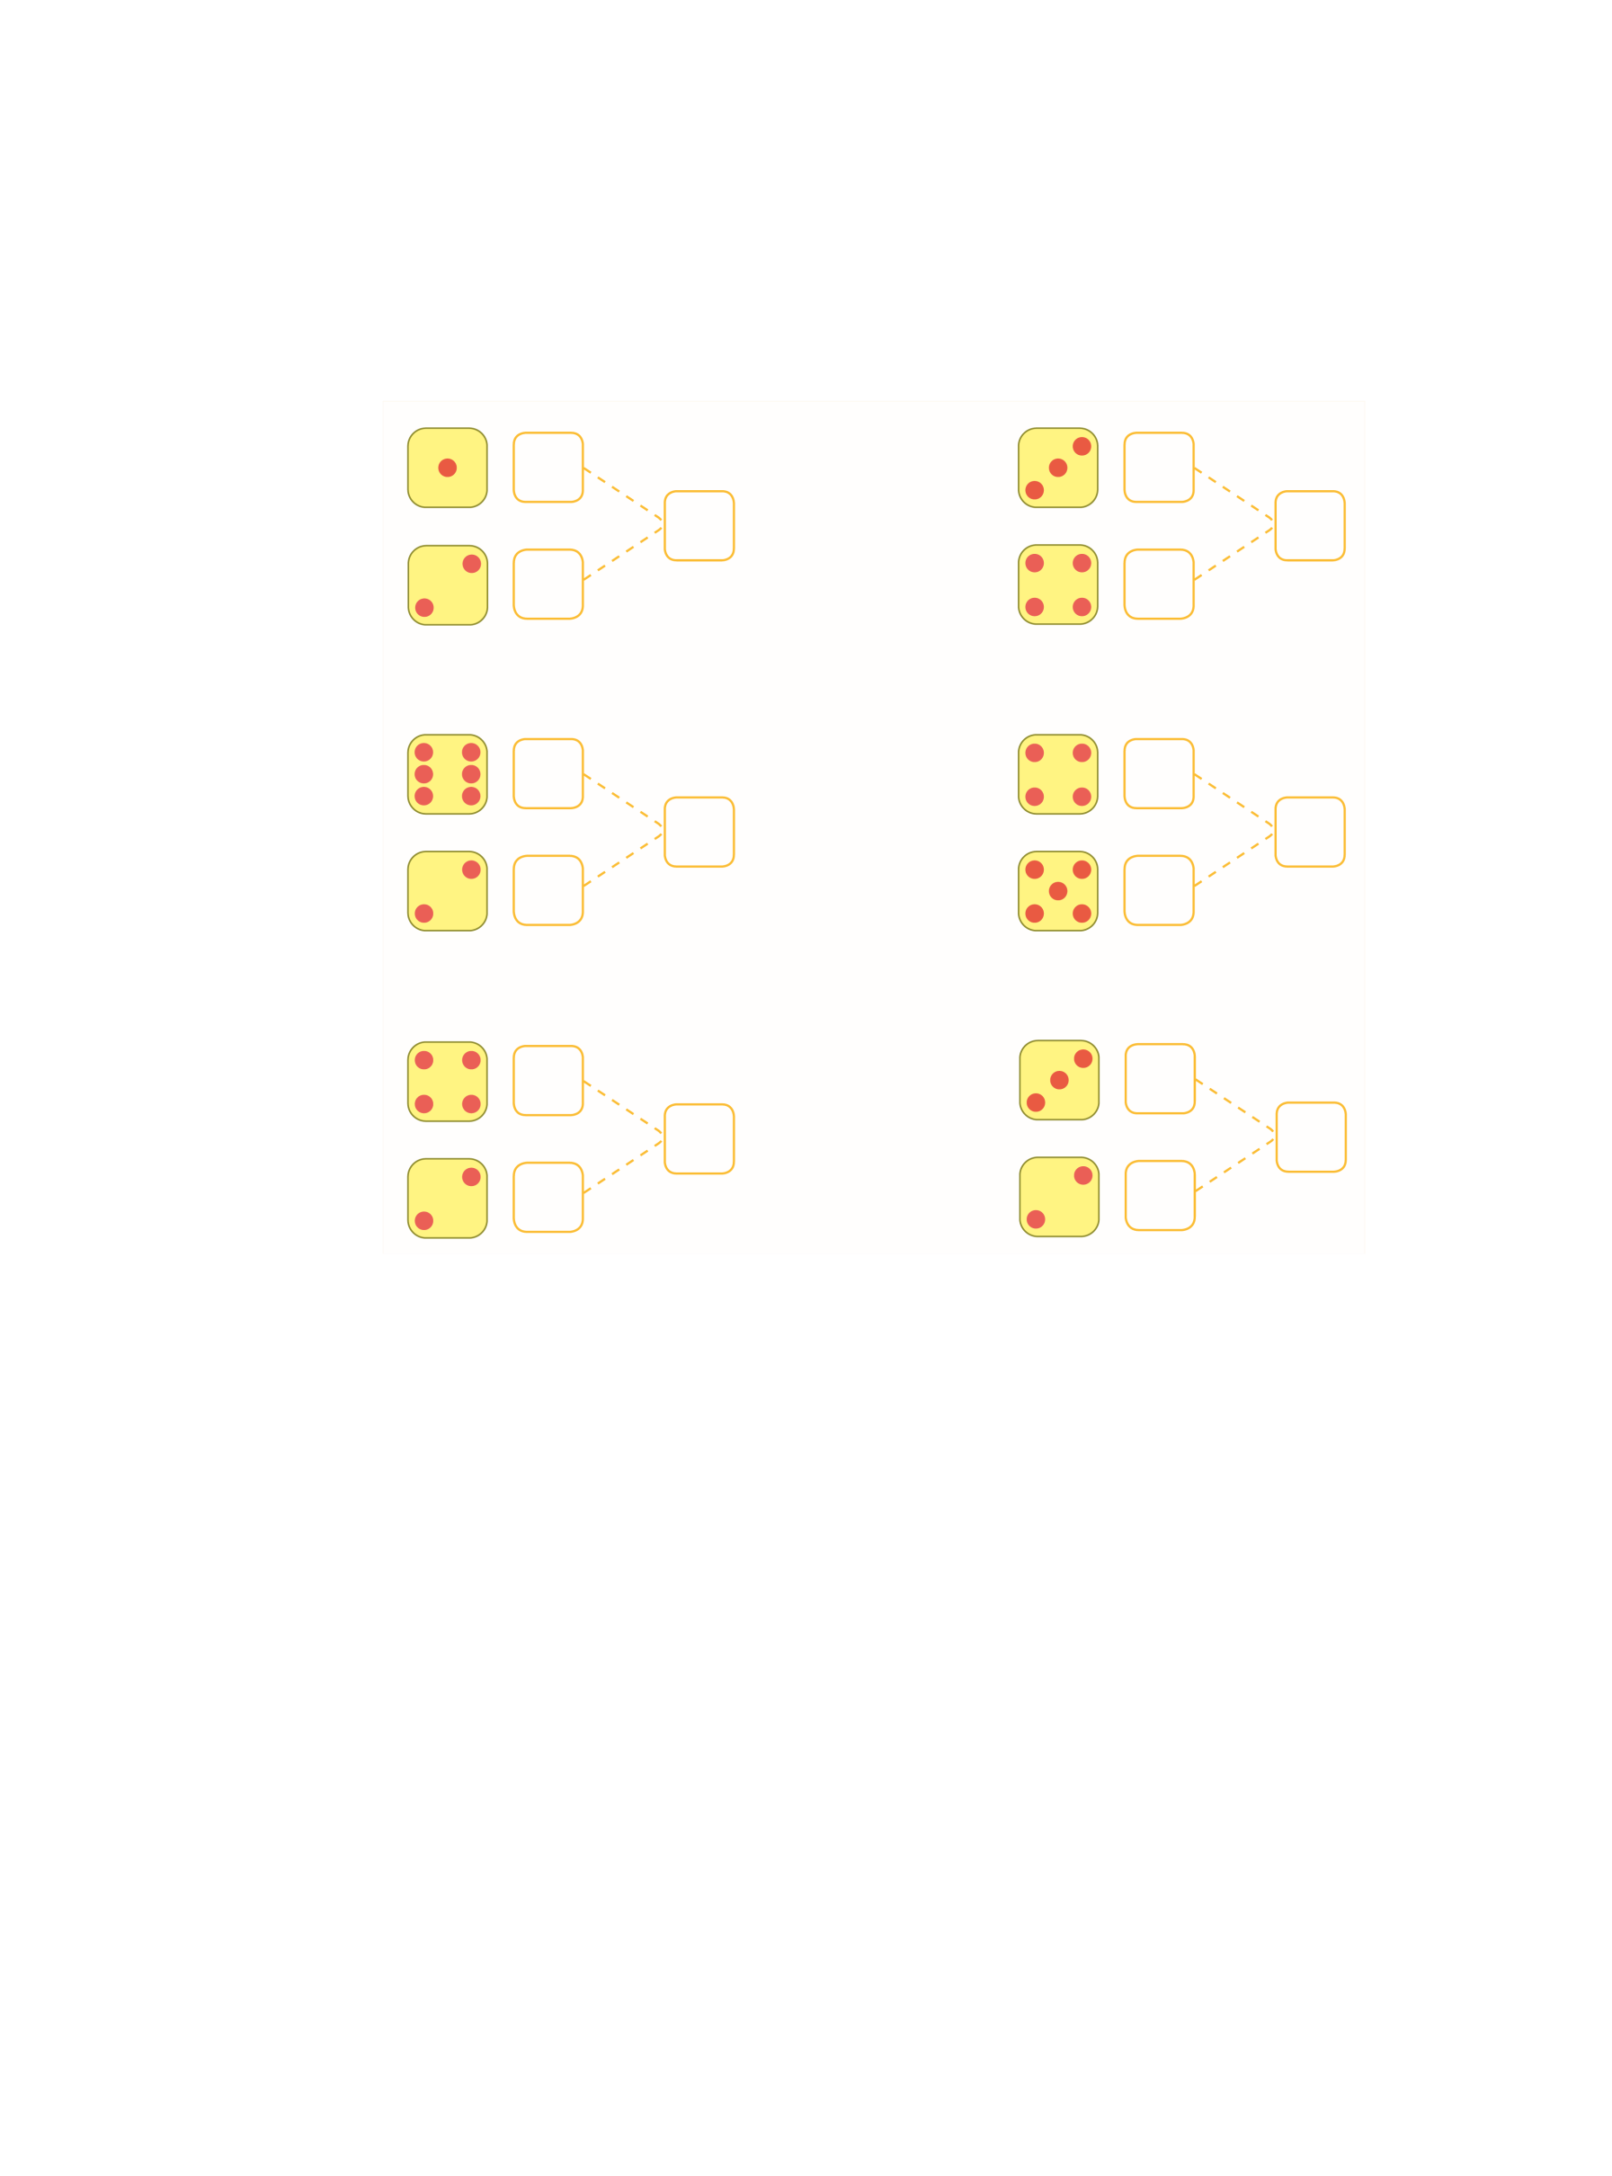
1
?
3
?
2
?
1
Số ?
?
?
?
?
?
?
?
?
?
?
?
?

Slide 4


1
Số ?
?
1
Hãy cùng mình điền số vào chỗ trống nhé.
?
3
?
2

Slide 5
?
6
Hãy cùng mình điền số vào chỗ trống nhé.
?
8
?
2

Slide 6
?
4
?
9
Hãy cùng mình điền số vào chỗ trống nhé.
?
5

Slide 7
?
4
Hãy cùng mình điền số vào chỗ trống nhé.
?
6
2
?

Slide 8
?
3
?
5
Hãy cùng mình điền số vào chỗ trống nhé.
2
?

Slide 10
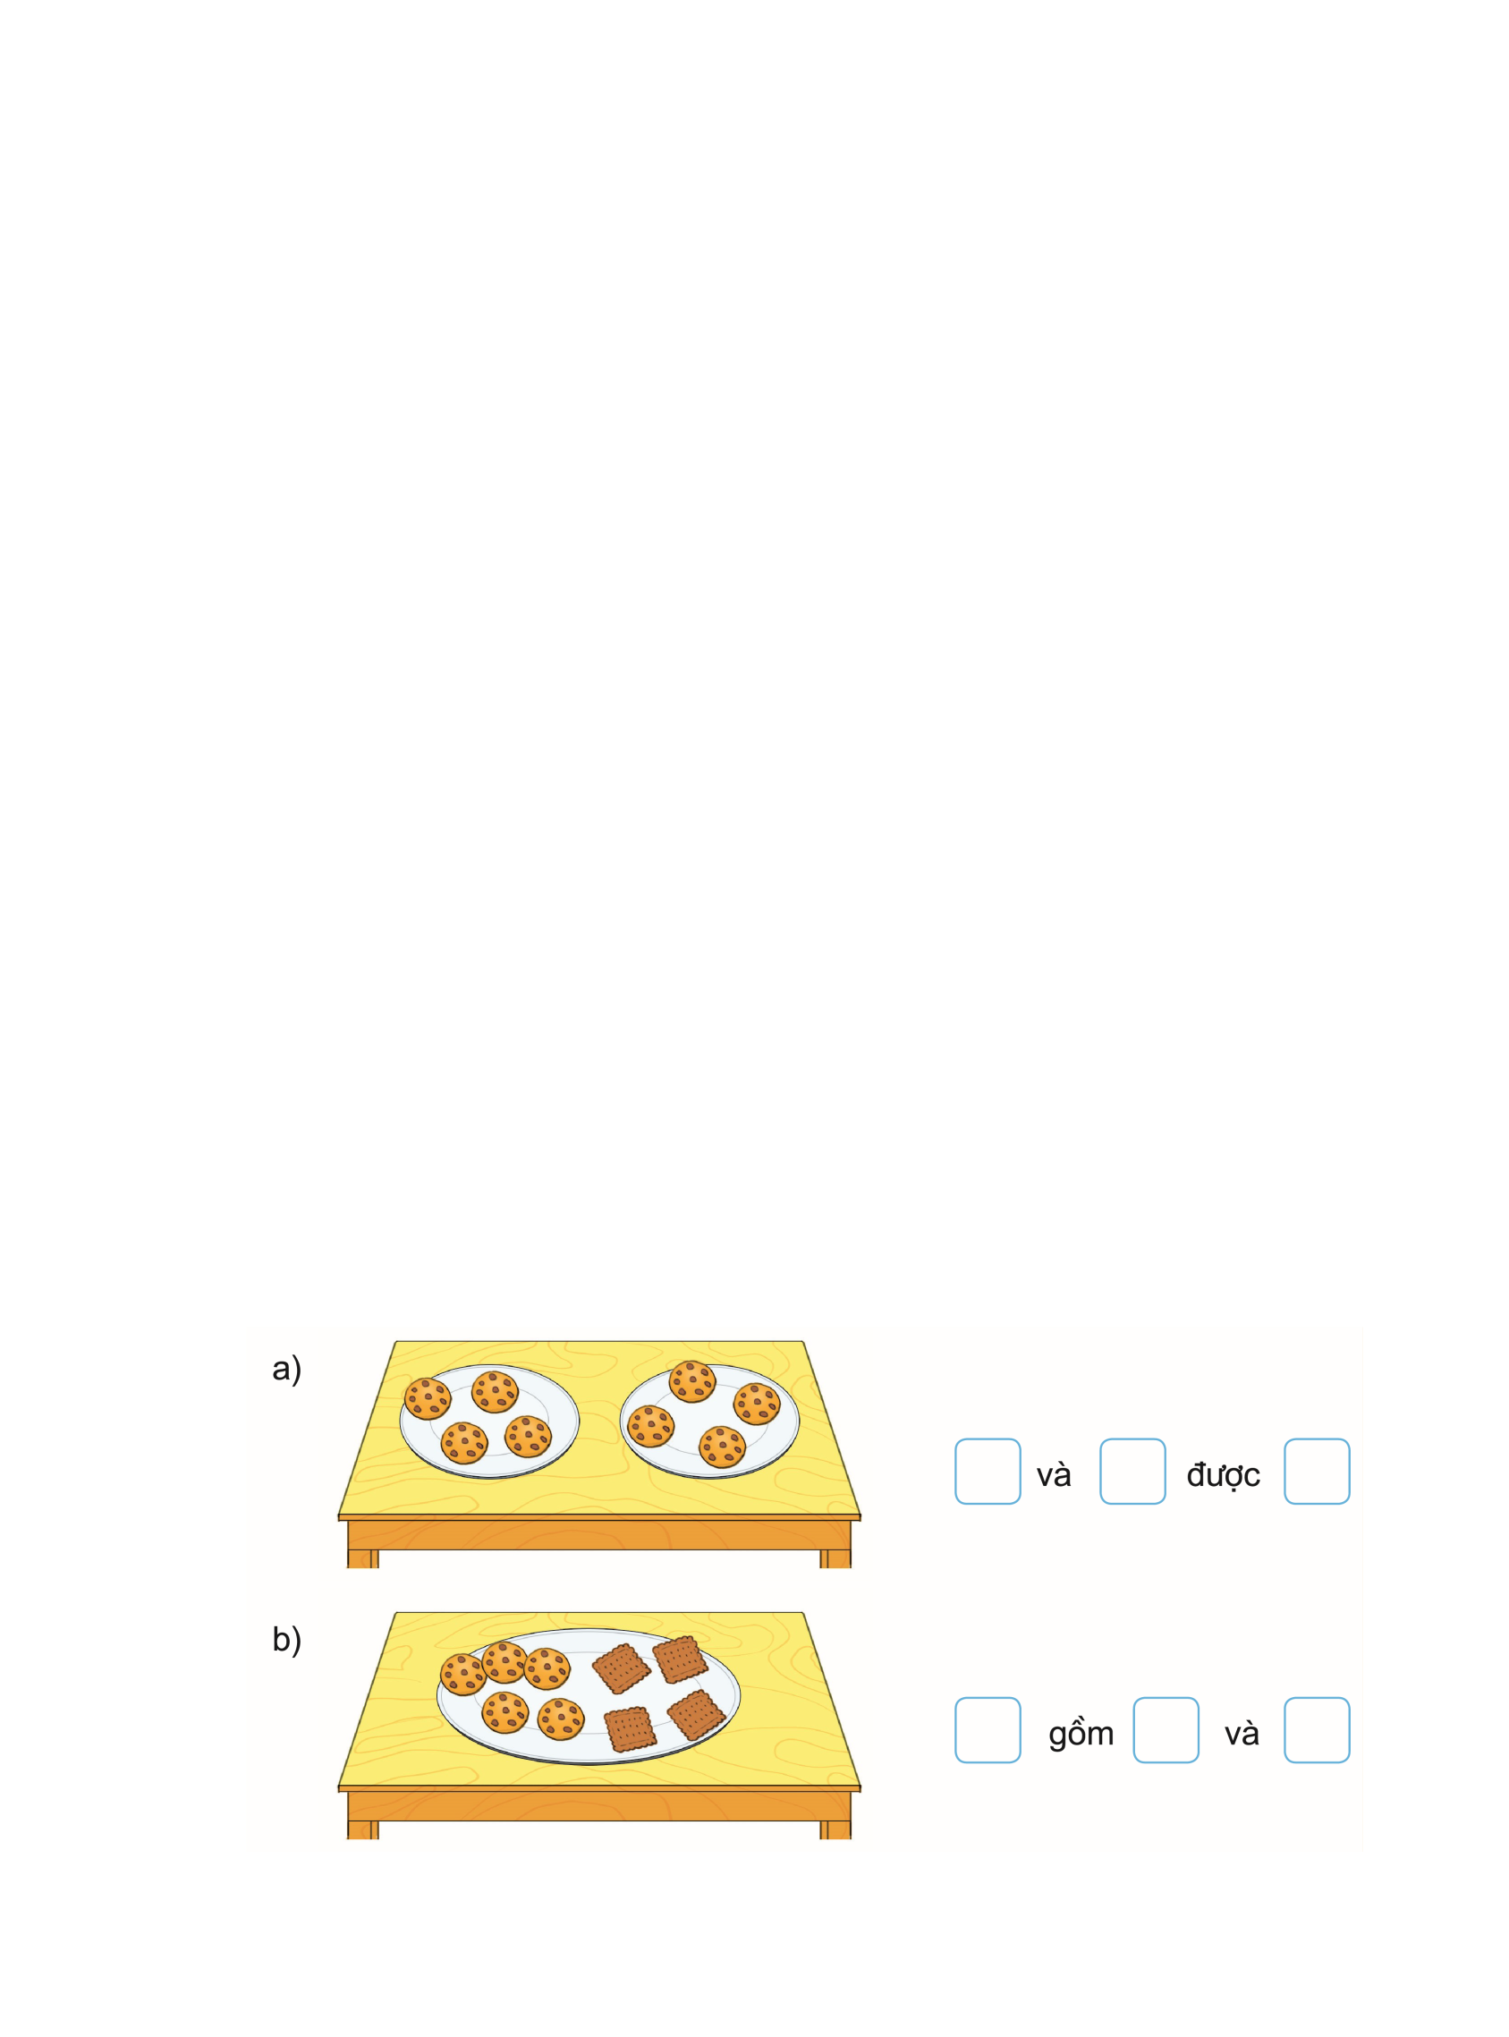
?
?
?
2
Số ?
?
?
?

Slide 11
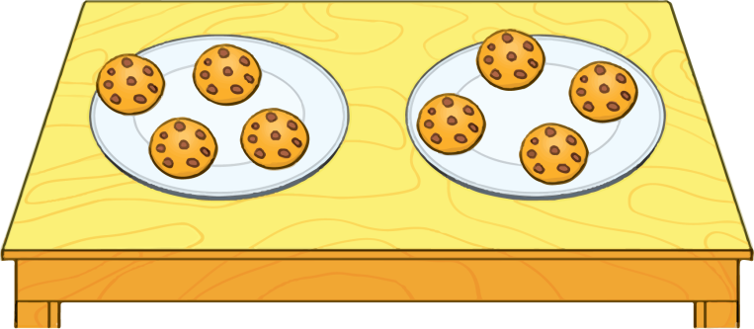
a)
?
?
?
8
4
4
gồm
và

Slide 12
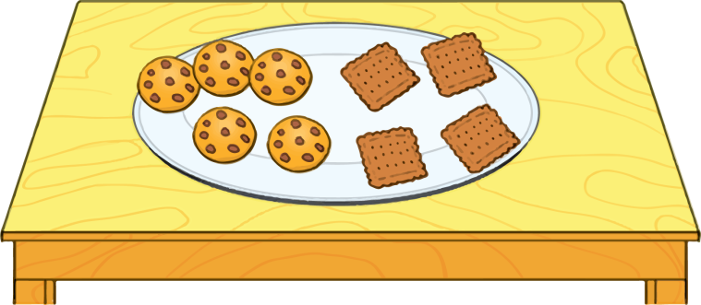
b)
?
?
?
9
5
4
gồm
và

Slide 13
THƯ GIÃN

Slide 14


Slide 15



2
1
?
?
3
Số ?
?
?
?
?
?
?
?
?

Slide 16




Đố các bạn có bao nhiêu viên kẹo màu vàng, bao nhiêu viên kẹo màu đỏ trong hình?
?
2
?
1

Slide 17
Đố các bạn có bao nhiêu viên kẹo màu vàng, bao nhiêu viên kẹo màu đỏ trong hình?
?
4
?
3

Slide 18
Đố các bạn có bao nhiêu viên kẹo màu vàng, bao nhiêu viên kẹo màu đỏ trong hình?
?
2
?
4

Slide 19
Đố các bạn có bao nhiêu viên kẹo màu vàng, bao nhiêu viên kẹo màu đỏ trong hình?
?
4
?
1

Slide 20
Đố các bạn có bao nhiêu viên kẹo màu vàng, bao nhiêu viên kẹo màu đỏ trong hình?
?
5
?
3

Slide 21
Đố các bạn có bao nhiêu viên kẹo màu vàng, bao nhiêu viên kẹo màu đỏ trong hình?
?
7
?
2

Slide 22
Thank you!

